Slide 1
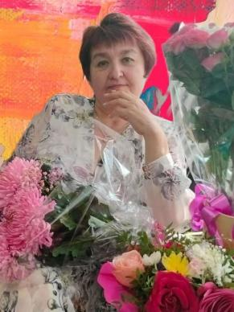
МУНИЦИПАЛЬНОЕ БЮДЖЕТНОЕ ДОШКОЛЬНОЕ ОБРАЗОВАТЕЛЬНОЕ УЧРЕЖДЕНИЕ «ДЕТСКИЙ САД № 30» АРТЕМОВСКОГО ГОРОДСКОГО ОКРУГА
ПОРТФОЛИО
ВОСПИТАТЕЛЯ
АНДРЕЕВА
ИННА
ВИКТОРОВНА
2025 г..

Slide 2
СОДЕРЖАНИЕ
Раздел 1: «Общие сведения о педагоге»
Раздел 2: «Педагогическое кредо»
Раздел 3: «Педагогическое эссе»
Раздел 4: «Профессиональные достижения»
Раздел 5: «Достижения воспитанников»
Раздел 6: «Работа с родителями»
Раздел 7: «Курсы повышения квалификации»
Раздел 8: «Методическая копилка»
Раздел 9: «Фотоархив»

Slide 3
Раздел I
Общие сведения о педагоге

Slide 4
АНДРЕЕВА ИННА ВИКТОРОВНА
Место работы: МБДОУ детский сад № 30
Должность: воспитатель
Образование: среднее специальное
Образовательное учреждение: педагогический колледж № 2 Дальневосточного государственного университета, 2003 г.
Специальность по диплому: дошкольное образование
Квалификация: воспитатель детей дошкольного возраста
Педагогический стаж: 33 года

Slide 5
Раздел II
МОЁ ПЕДАГОГИЧЕСКОЕ КРЕДО

Slide 6
Есть желание – будут возможности. Будут действия – появится результат.

Slide 7
Раздел III
МОЁ ПЕДАГОГИЧЕСКОЕ
ЭССЕ

Slide 8
С самого раннего возраста мне была близка профессия педагога. Именно моя мама, Чернакова Людмила Юрьевна, привила любовь к детям. Людмила Юрьевна стала основательницей педагогической династии.
Вопрос о выборе профессии был однозначен – педагог! Так, с самых детских лет я понимала, что педагог – это не профессия, это зов сердца.
В детстве, играя с подружками, я всегда выступала в роли учителя: вела уроки, проверяла тетради, ставила оценки. Но окончательное решение приняла все-таки стать воспитателем в детском саду. Но почему именно воспитателем? Для меня это не просто профессия или работа - это призвание, состояние души, образ жизни. «Воспитатель» - это моя философия. Работая с детьми не перестаешь удивляться - какие они любопытные, смешные, удивительные. Каждый из них индивидуален, со своим характером и талантом. Вместе с детьми я детство проживаю многократо.
Я считаю, что главная задача педагога - помочь ребенку познать мир, научить его познавать этот мир - подсказать все возможные для этого способы.

Slide 9
Воспитатель, которому доверено открыть детям окно в мир взрослых, должен сам обладать:
высокими моральными качествами, постоянно совершенствоваться, должен идти в ногу со временем.
Я стараюсь быть не над детьми, а встать рядом и решать проблемы вместе. Когда видишь распахнутые глаза малышей, готовые вместить весь мир, глаза, жадно ловящие каждое твое слово, ты понимаешь значимость своей профессии. Ведь у меня есть возможность гордиться доверием детей, возможностью воспитывать новое поколение, достижением каждого ребенка, возможностью реализации собственного творчества, признанием и оценкой своего труда.
Каждый ребенок уникален. В нем живет и талантливый художник, и пытливый наблюдатель, и неутомимый экспериментатор. Он открыт для красоты и добра, чутко реагирует на ложь и несправедливость.
Я горжусь своей профессией, горжусь тем, что мои бывшие воспитанники при встрече со мной улыбаются, здороваются, делятся своими новостями и достижениями. Работая в детском саду, я ни разу не усомнилась в правильности выбора своей профессии.
Я люблю свою работу, могу назвать себя счастливым человеком, отдающим свои знания, свою энергию, свою любовь детям, а взамен получаю их доверие, маленькие тайны и хитрости, а главное - любовь.
Сейчас есть много интересных современных профессий, но если бы мне снова пришлось бы выбирать, то я бы однозначно выбрала профессию «Воспитатель».

Slide 10
Раздел IV
Профессиональные достижения

Slide 11
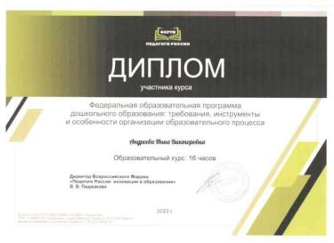
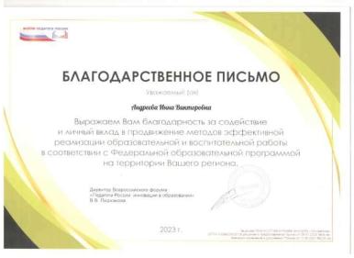
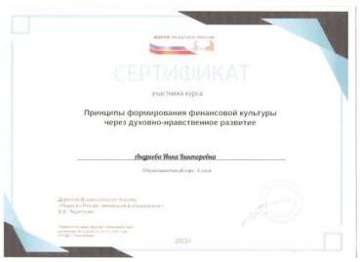
ПРОФЕССИОНАЛЬНЫЕ ДОСТИЖЕНИЯ

Slide 12
ПРОФЕССИОНАЛЬНЫЕ ДОСТИЖЕНИЯ
рррр

Slide 13
ПРОФЕССИОНАЛЬНЫЕ ДОСТИЖЕНИЯ
иииииииитттттттттттт

Slide 14
ПРОФЕССИОНАЛЬНЫЕ ДОСТИЖЕНИЯ
ссвсссс

Slide 15
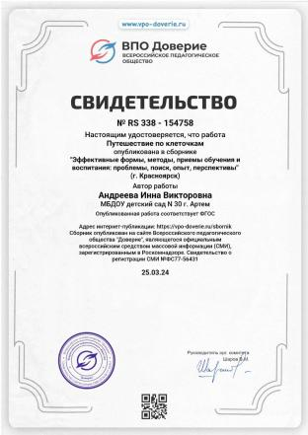
ПРОФЕССИОНАЛЬНЫЕ ДОСТИЖЕНИЯ
пп

Slide 16
ПРОФЕССИОНАЛЬНЫЕ ДОСТИЖЕНИЯ

Slide 17
ПРОФЕССИОНАЛЬНЫЕ ДОСТИЖЕНИЯ

Slide 18
ПРОФЕССИОНАЛЬНЫЕ ДОСТИЖЕНИЯ

Slide 19
ПРОФЕССИОНАЛЬНЫЕ ДОСТИЖЕНИЯ

Slide 20
Раздел V ДОСТИЖЕНИЯ ВОСПИТАННИКОВ
Дипломы
Грамоты
Сертификаты

Slide 21
ДОСТИЖЕНИЯ ВОСПИТАННИКОВ

Slide 22
ДОСТИЖЕНИЯ ВОСПИТАННИКОВ

Slide 23
ДОСТИЖЕНИЯ ВОСПИТАННИКОВ
И иии

Slide 24
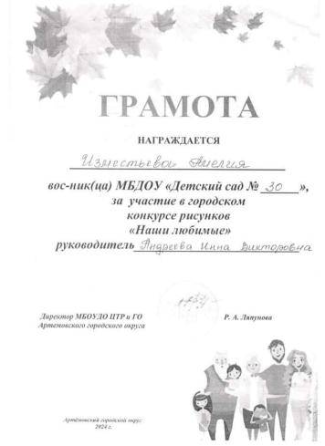
ДОСТИЖЕНИЯ ВОСПИТАННИКОВ

Slide 25
ДОСТИЖЕНИЯ ВОСПИТАННИКОВ

Slide 26
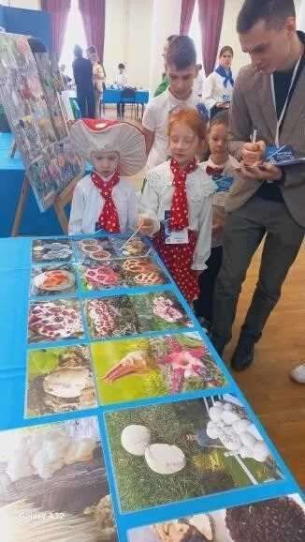
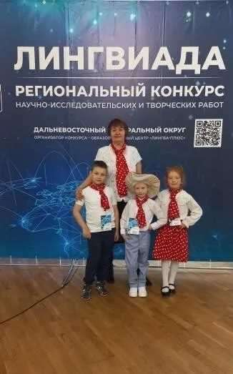
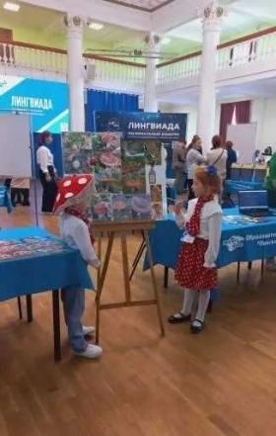
ДОСТИЖЕНИЯ ВОСПИТАННИКОВ

Slide 27
Раздел VI
Работа с родителями

Slide 28
РАБОТА С РОДИТЕЛЯМИ
Информационно-аналитическая:
Проведение социологических срезов, опросов
«Почтовый ящик»
Индивидуальные блокноты
Познавательная:
Тренинги
Проведение собраний, консультаций в нетрадиционной форме
Мини-собрания
Педагогический брифинг
Педагогическая гостиная
Устные педагогические журналы
Экскурсии выходного дня
Педагогическая библиотека для родителей
Исследовательско - проектные, ролевые, имитационные и
Деловые игры
Акции

Slide 29
РАБОТА С РОДИТЕЛЯМИ
Досуговая:
Совместные досуги, праздники
Выставки работ родителей и детей
Кружок
Семинары, практикумы
Наглядно-информационная:
Информационные проекты для родителей
Журналы и газеты, издаваемые ДОУ для родителей
Дни открытых дверей
Открытые просмотры занятий и других видов деятельности детей
Выпуск стенгазет
Организация мини-библиотек, мини-музеев

Slide 30
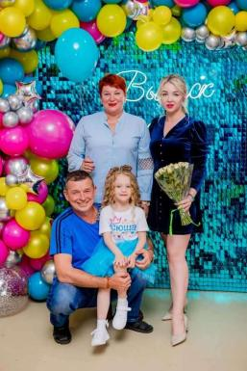
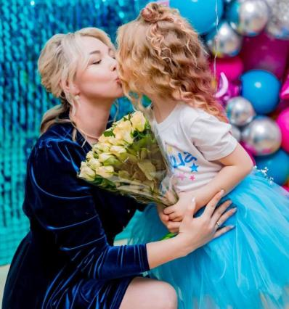
Совместные праздники Выпускной вечер

Slide 31
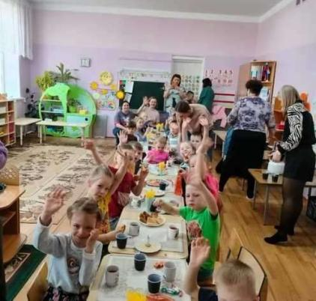
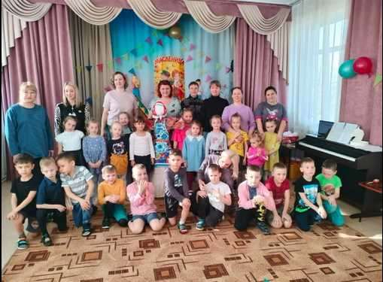
Праздник «Масленицу встречай, зиму провожай»
fffrf

Slide 32
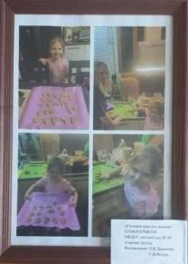
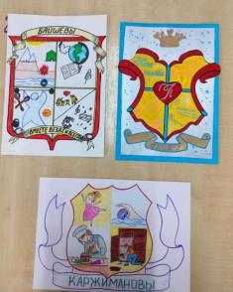
Выставка работ родителей и детей

Slide 33
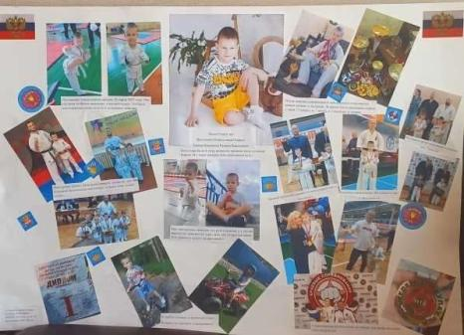
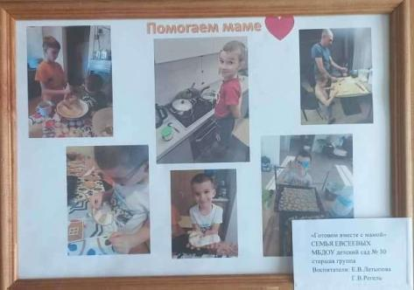
Выставка работ родителей и детей
Бдл ьл

Slide 34
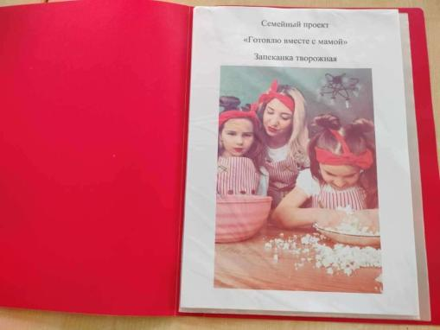
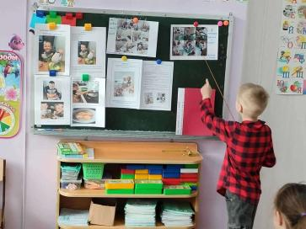
Семейные проекты

Slide 35
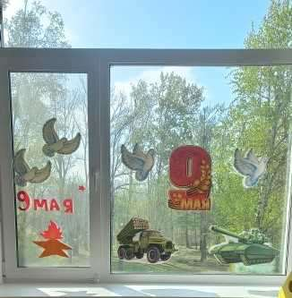
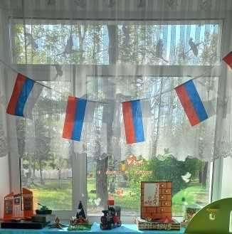
АКЦИЯ «ОКНА ПОБЕДЫ»

Slide 36
Акция «Открытка солдату»

Slide 37
Акция «Покорми птиц»

Slide 38
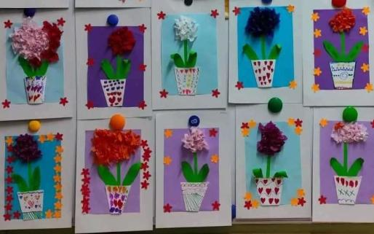
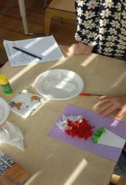
Мастер-классы

Slide 39
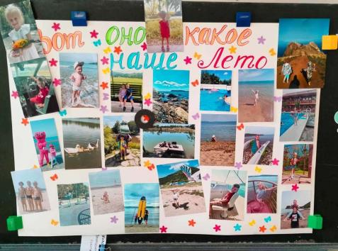
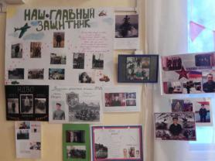
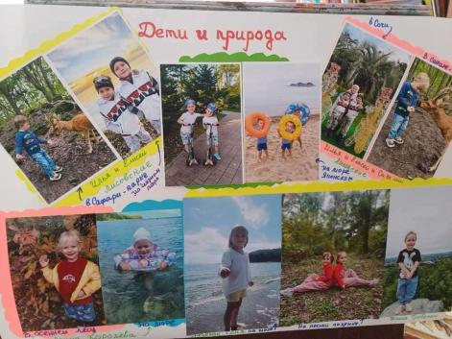
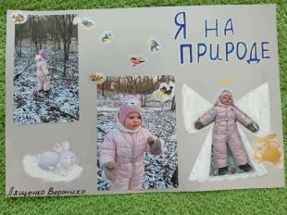
Выпуск стенгазет
ппп

Slide 40
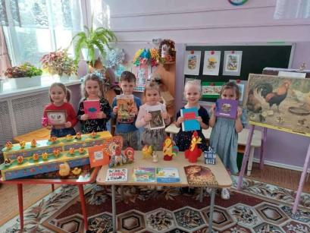
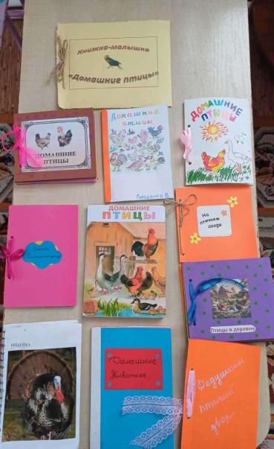
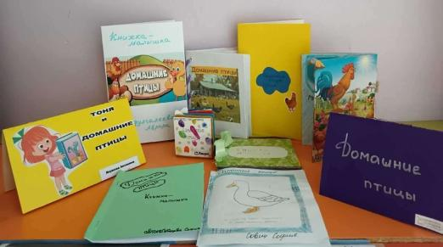
Изготовление книжек - малышек

Slide 41
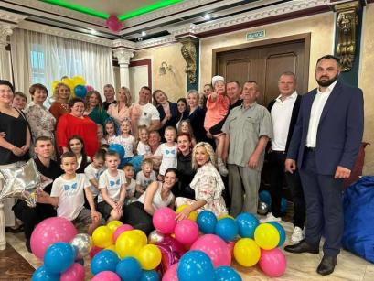
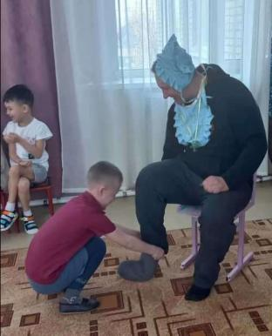
Развлечения

Slide 42
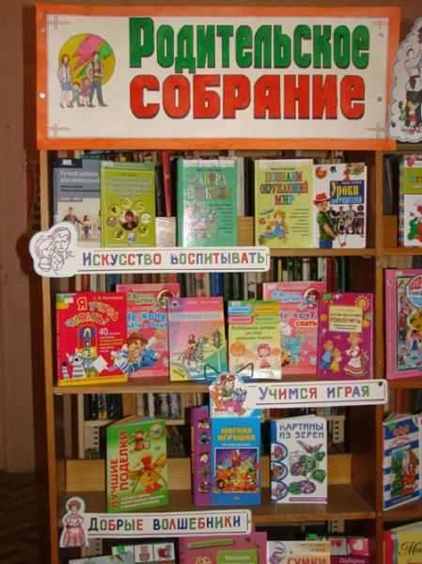
Родительские собрания

Slide 43
Раздел VII
Курсы по повышению квалификации

Slide 44
Курсы по повышению квалификации
№ п/п | Дата прохождения | Название курса | Место прохождения | Количество часов
1. | 14.01.2024 г. | «Методические рекомендации Минпросвещения России по реализации новой Федеральной образовательной программы ДО (ФОП ДО) и базовые компетенции педагогадошкольного образования в специфике её успешного введения в 2023 года» | ООО «Межреспубликанский институт повышения квалификации и переподготовки кадров при президиуме федерации развития образованич», образовательная платформа «Академический университет РФ» | 144 часа
2. | 01.12.2023 г. | «Федеральная образовательная программа дошкольного образования: требования, инструменты и особенности организации образовательного процесса» | «Педагоги России: инновации в образовании» | 16 часов

Slide 46
Тема по самообразованию: «Воспитание нравственных качеств детей старшего дошкольного возраста посредствам русских народных сказок»
Цель: изучение влияния русских народных сказок на развитие нравственных качеств детей старшего дошкольного возраста.
Задачи:
изучить и проанализировать научную литературу по проблеме использования русских народных сказок в
создать необходимые условия для знакомства детей с русскими народными сказками;
разработать перспективное планирование для работы с детьми и родителями;
формировать представление о добре и зле, показать необходимость добрых поступков в жизни людей;
помочь родителям понять ценность сказки, её особую роль в воспитании ребёнка.

Slide 47
I этап: теоретический
Изучение психолого – педагогической литературы:
1. Л. И.Бажова «О нравственном развитии и воспитании детей»
2. Н. Виноградова «Воспитание нравственных качеств дошкольника»
3. Т.Д. Зинкевич – Евстигнеева «Практикум по сказкотерапии»
4. Изучение методик и технологий педагогов в интернете и применение их на
практике
5. Ю.А. Лебедев «Сказка как источник творчества детей»
6. А.Ф. Островская «Беседы с родителями о нравственном воспитании
дошкольников »
7. О. Н. Пахомова « Добрые сказки» ( Этика для малышей )
8. В.Петерина «Воспитание культуры поведения у детей дошкольного возраста»
9. Л. Б. Фесюкова «Воспитание сказкой»
10. Т.А. Шарыгина «Вежливые сказки»

Slide 48
II этап: практический
План работы с детьми:
1. Подбор художественной литературы (сказок), соответствующих возрасту детей.
2. Разработка конспектов занятий с детьми.
3. Чтение русских народных сказок и работа над такими
нравственными понятиями, как: «добро и зло». Анализ и обсуждение сказок.
4. Проведение викторины «В гостях у сказки».
5. Проведение игры - драматизаций по сказке «Заюшкина избушка».
6. Проведение дидактических игр по русским народным сказкам.
7. Проведение выставки детских работ по русским народным сказкам (рисунки «Мой любимый сказочный герой», «Моя любимая русская народная сказка»).

Slide 49
План работы с родителями:
1. Пополнение книжного уголка новыми книгами со сказками.
2. Проведение консультаций: «Сказка как средство нравственного воспитания ребенка» «Как и для чего читать детям сказки?»
«Роль семьи в нравственном воспитании ребенка».
3.Проведение совместной выставки рисунков детей и родителей:
«Моя любимая русская народная сказка».
4. Проведение этических бесед: «Добрые дела нашей семьи»,
«Традиции нашей семьи», «Любимый театр нашей семьи».
5. Презентация: «Русская народная сказка как средство нравственного воспитания детей старшего дошкольного возраста»

Slide 50
Работа с педагогами :
Выступление на педагогическом совете с консультацией на тему: «Русская народная сказка как средство нравственного воспитания детей старшего дошкольного возраста»

Slide 51
Результаты работы:
у детей сформировалось представление о добре как важном нравственном качестве человека через поступки героев русских народных сказок;
повысился интерес к чтению художественной литературы;
дети научились анализировать сказки, давать развёрнутую характеристику поступкам и характерам главных героев;
дети стали вести себя более раскованно и уверенно в процессе участия в играх-драматизациях, театральных постановках;
ребята научились понимать смысл сказок, давать оценку нравственным качествам героев;
произошло взаимопонимание благодаря совместной работе детей и родителей (участие в совместных выставках: рисование иллюстраций к сказкам).

Slide 52
Раздел VIII
МЕТОДИЧЕСКАЯ КОПИЛКА

Slide 53
МЕТОДИЧЕСКИЕ МАТЕРИАЛЫ
Блок занятий по познавательному развитию «Наш край родной Приморский край» (старший дошкольный возраст)
Познавательно-исследовательский проект «Животные, живущие рядом» (младший дошкольный возраст)
Познавательно-аналитический проект «Воспитание патриотических чувств у детей старшего дошкольного возраста через сказку»
Познавательно-аналитический проект «Модель взаимодействия с родителями»
Творческий проект «Весёлые звуки»
Познавательно-исследовательский проект «Животные и растения Дальнего Востока»
Познавательно-исследовательский проект «Маленькие почемучки»
Познавательно-исследовательский проект «Улицы моего города»
Игровой проект «Школа пешеходных наук»
Познавательно-исследовательский проект «Эти удивительный грибы. Мухомор»
Картотеки: «Занятные опыты», «Игры с водой»
Мини-музей «Народные промыслы»

Slide 54
Раздел IX
Фотоархив

Slide 55
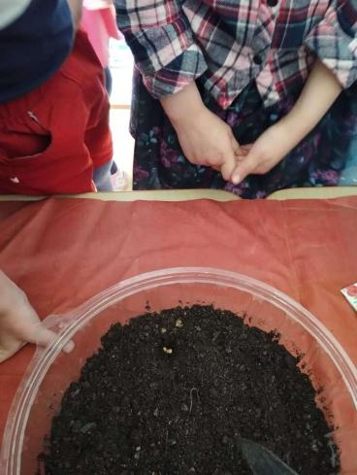
Экспериментирование

Slide 56
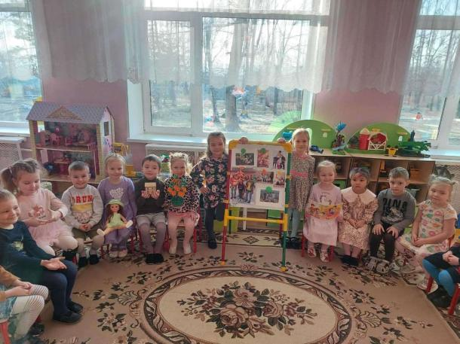
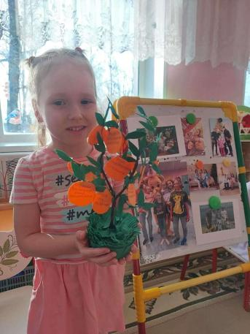
Проектная деятельность
ррр

Slide 57
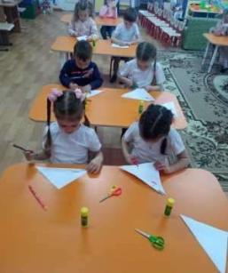
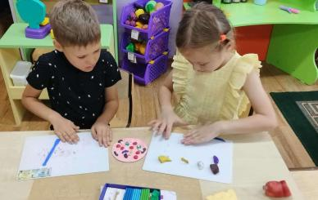
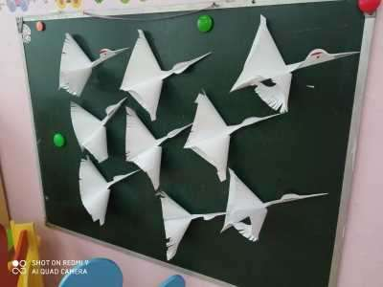
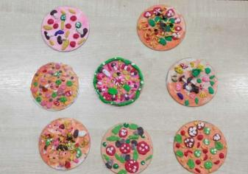
Продуктивная деятельность

Slide 58
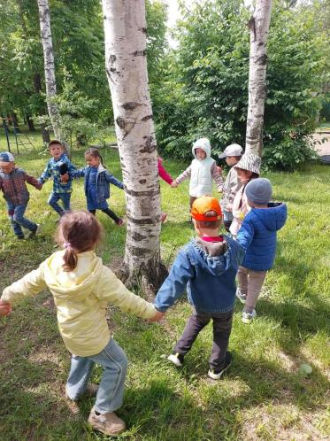
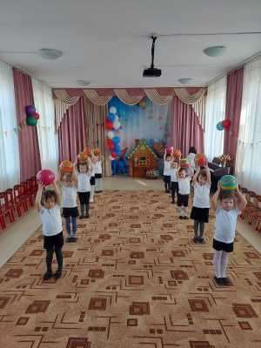
Оздоровительная деятельность

Slide 59
Благодарю за внимание!

